Slide 1
DOPRAVNÍ NEHODOVOST NA ÚZEMÍ MORAVSKOSLEZSKÉHO KRAJE ZA ROK 2020

Slide 2
CELKOVÉ NÁSLEDKY DOPRAVNÍCH NEHOD (ROK 2020 S POROVNÁNÍM)
 | CELKEM DN | USMRCENO | TĚŽCE ZRANĚNO | LEHCE ZRANĚNO | HMOTNÁ ŠKODA (*100 Kč) | ALKOHOL (u viníka DN) | OPL (u viníka DN)
2017 | 9 624 | 44 | 218 | 2 054 | 4 939 984 | 443 | 29
2018 | 9 705 | 54 | 216 | 2 215 | 5 186 336 | 462 | 29
2019 | 10 250 | 53 | 150 | 2 218 | 5 355 624 | 446 | 30
2020 | 9 197 | 38 | 154 | 1 849 | 5 016 124 | 438 | 25
Rozdíl 2020-2019 | - 1 053 | - 15 | + 4 | - 369 | - 339 500 | - 8 | - 5

Slide 3
HLAVNÍ PŘÍČINY DOPRAVNÍCH NEHOD – jen motorová vozidla (ROK 2020 S POROVNÁNÍM)
 | NEPŘIMĚŘENÁ RYCHLOST | PŘEDJÍŽDĚNÍ | PŘEDNOST | ZPŮSOB JÍZDY
2019 | 988 | 136 | 1 115 | 5 591
2020 | 918 | 122 | 919 | 4 918
Rozdíl 2020-2019 | - 70 | - 14 | - 196 | - 673

Slide 4
CELKEM DOPRAVNÍCH NEHOD PO OKRESECH (ROK 2020 S POROVNÁNÍM)
 | BR | FM | KA | NJ | OP | OV
2017 | 938 | 1 722 | 1 482 | 1 174 | 1 330 | 2 978
2018 | 998 | 1 666 | 1 357 | 1 229 | 1 449 | 3 006
2019 | 982 | 1 723 | 1 499 | 1 402 | 1 476 | 3 168
2020 | 907 | 1 561 | 1 513 | 1 216 | 1 331 | 2 669
Rozdíl 2020-2019 | - 75 | - 162 | + 14 | - 186 | - 145 | - 499

Slide 5
CEKEM USMRCENÝCH OSOB PŘI DN PO OKRESECH (ROK 2020 S POROVNÁNÍM)
 | BR | FM | KA | NJ | OP | OV | KRAJ
2017 | 5 | 11 | 11 | 5 | 3 | 9 | 44
2018 | 9 | 12 | 8 | 8 | 8 | 9 | 54
2019 | 3 | 10 | 8 | 14 | 6 | 12 | 53
2020 | 5 | 14 | 6 | 4 | 6 | 3 | 38
Rozdíl 2020-2019 | + 2 | + 4 | - 2 | - 10 | 0 | - 9 | - 15
15x (-9) řidič osobního či nákladního automobilu (14x OA, 1x NA)
8x (-2) chodec
5x (-3) motocyklista
4x (-3) spolujezdec
6x (+2) cyklista

Slide 6
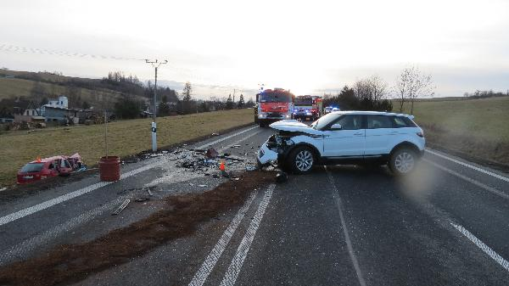
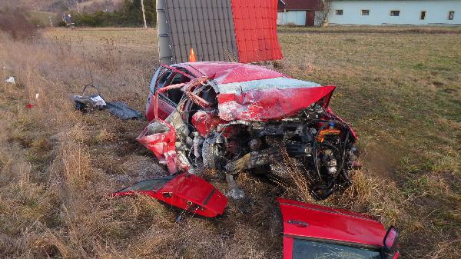
NEJTRAGIČTĚJŠÍ NEHODY – Oborná, okr. Bruntál
Datum a čas: pondělí 3. 2. 2020 v 14:40 hod.
Místo: sil. I/45 km 27,67 v katastru obce Oborná, okr. Bruntál
Děj: 35letá řidička vozidla Škoda Fabia combi jedoucí ve směru na Bruntál přejela vlivem nevěnování se řízení na třípruhové komunikaci do protisměru, kde se střetla s protijedoucím vozidlem Land Rover 50leté řidičky.
Následek: 2x smrtelné zranění + 3x lehké zranění

Slide 7
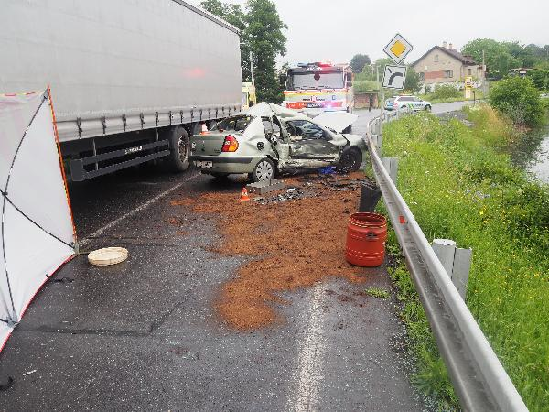
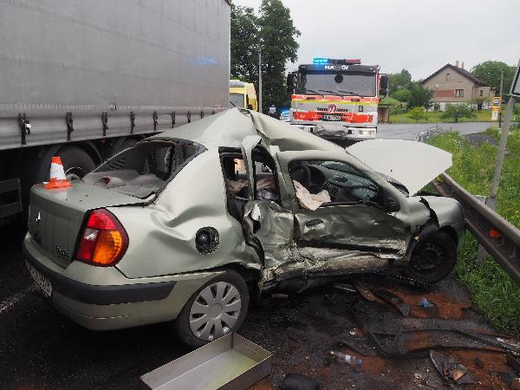
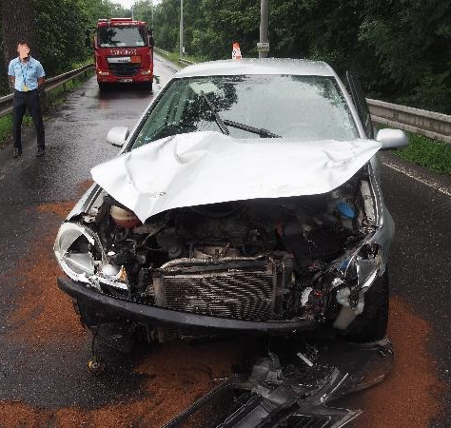
NEJTRAGIČTĚJŠÍ NEHODY – Rychvald, okr. Karviná
Datum a čas: pátek 3. 7. 2020 v 11:25 hod.
Místo: Rychvald, sil. II/470 km 6,45, okr. Karviná
Děj: 69letý řidič osobního vozidla Renault Thalia jedoucí ve směru od Rychvaldu do Ostravy nepřizpůsobil rychlost jízdy a po projetí levotočivé zatáčky uvedl vozidlo do smyku, přejel do protisměru, kde se střetl s protijedoucím vozidlem Volkswagen Polo 42leté řidičky
Následek: 2x smrtelné zranění + 1x lehké zranění

Slide 8
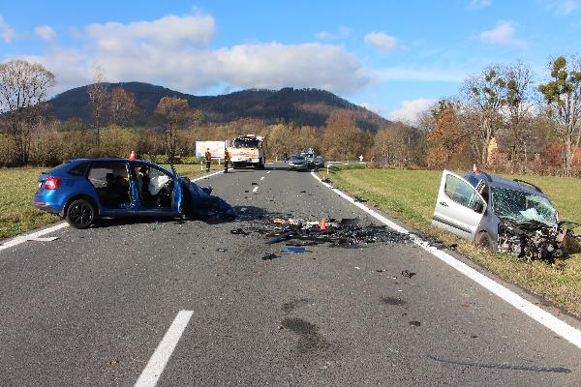
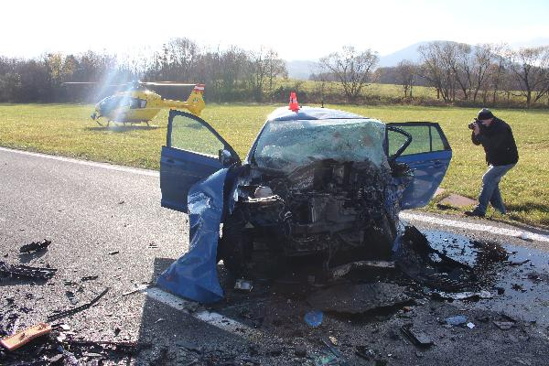
NEJTRAGIČTĚJŠÍ NEHODY – Lichnov, okr. Nový Jičín
Datum a čas: sobota 21. 11. 2020 v 9:44 hod.
Místo: Lichnov, sil. I/58 km 12,93, okr. Nový Jičín
Děj: 63letý řidič osobního vozidla Škoda Rapid jedoucí ve směru na Frenštát pod Radhoštěm přejel po projetí levotočivé zatáčky do protisměru, kde se čelně střetl s protijedoucím vozidlem Citroen Berlingo 63letého řidiče.
Následek: 2x smrtelné zranění

Slide 9
V ROCE 2020 SE POLICIE ZAMĚŘOVALA NA TYTO PRIORITY:
VIDITELNÝ DOHLED (vyvážený výkon služby v poměru viditelného a skrytého dohledu)
ZRANITELNÍ ÚČASTNÍCI SILNIČNÍHO PROVOZU (chodci, cyklisté, motocyklisté)
VYTVÁŘENÍ BEZPEČNÉHO DOPRAVNÍHO PROSTORU
NEPOZORNOST ZA VOLANTEM (mobily apod.)
PLYNULÝ DÁLNIČNÍ PROVOZ
PRIORITY POLICIE MORAVSKOSLEZSKÉHO KRAJE:
UŽÍVÁNÍ TELEFONU ZA JÍZDY
JÍZDA V JÍZDNÍCH PRUZÍCH

Slide 10
SILNIČNÍ KONTROLY ZAMĚŘENÉ NA BEZPEČNOST CHODCŮ A CYKLISTŮ V ROCE 2020 (ZA KRAJSKÉ ŘEDITELSTVÍ POLICIE MORAVSKOSLEZSKÉHO KRAJE + porovnání s rokem 2019)
2. ZRANITELNÍ ÚČASTNÍCI
Celkem zjištěno přestupků | 4 279 (-1 398)
Chodci – počet přestupků | 3 389 (-1 115)
Cyklisté – počet přestupků | 890 (-283)
Chůze na červenou – jako nejčastější přestupek chodců | 1 870 (-384)
Nesprávné osvětlení – jako nejčastější přestupek cyklistů | 783 (-277)

Slide 11
2. ZRANITELNÍ ÚČASTNÍCI - CHODCI
POČET DOPRAVNÍCH NEHOD SRÁŽKA S CHODCEM V ROCE 2020 PO OKRESECH
 | BR | FM | KA | NJ | OP | OV | KRAJ
POČET DOPRAVNÍCH NEHOD | 15 | 57 | 62 | 25 | 23 | 99 | 281 (-44)
z toho zaviněno 81 (-9)
NÁSLEDKY
USMRCENO | 1 | 4 | 3 | 0 | 0 | 0 | 8 (-2)
TĚZCE ZRANĚNO | 1 | 12 | 12 | 2 | 3 | 14 | 44 (+11)
LEHCE ZRANĚNO | 15 | 39 | 38 | 22 | 18 | 75 | 207 (-49)

Slide 12
2. ZRANITELNÍ ÚČASTNÍCI - CYKLISTÉ
POČET DOPRAVNÍCH NEHOD V ROCE 2020 S CYKLISTY PO OKRESECH
 | BR | FM | KA | NJ | OP | OV | KRAJ
POČET DOPRAVNÍCH NEHOD | 37 | 136 | 86 | 89 | 139 | 112 | 599 (+1)
z toho zaviněno 406 (+8)
NÁSLEDKY
USMRCENO | 0 | 4 | 1 | 0 | 1 | 0 | 6 (+2)
TĚZCE ZRANĚNO | 6 | 8 | 5 | 1 | 6 | 5 | 31 (-5)
LEHCE ZRANĚNO | 30 | 105 | 57 | 80 | 113 | 72 | 457 (-22)

Slide 13
2. ZRANITELNÍ ÚČASTNÍCI - MOTOCYKLISTÉ
POČET DOPRAVNÍCH NEHOD V ROCE 2020 S MOTOCYKLISTY PO OKRESECH
 | BR | FM | KA | NJ | OP | OV | KRAJ
POČET DOPRAVNÍCH NEHOD | 46 | 53 | 32 | 29 | 54 | 39 | 253 (-36)
z toho zaviněno 131 (-3)
NÁSLEDKY
USMRCENO | 1 | 2 | 0 | 1 | 1 | 0 | 5 (-3)
TĚZCE ZRANĚNO | 10 | 7 | 2 | 4 | 4 | 3 | 30 (+3)
LEHCE ZRANĚNO | 19 | 31 | 14 | 21 | 40 | 23 | 148 (-58)

Slide 14
3. VYTVÁŘENÍ BEZPEČNÉHO DOPRAVNÍHO PROSTORU
V roce 2020 posuzovala moravskoslezská policie místa tragických dopravních nehod, navrhovala dopravně inženýrská opatření za účelem zvýšení bezpečnosti silničního prostoru, kontrolovala stav a opodstatněnost dopravního značení:
Nahlášeno závad na pozemních komunikacích | 620 (302 odstraněno)
Provedeno bezpečnostních inspekcí u smrtelných DN | 36 (5x vliv na DN)
Zasláno podnětů k odstranění rizikových míst | 12
Křižovatky podrobeny kontrole rozhledových poměrů | 57
Bezpečnostní inspekce na železničních přejezdech | 24

Slide 15
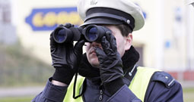
4. NEPOZORNOST ZA VOLANTEM a 5. PLYNULÝ DÁLNIČNÍ PROVOZ
Moravskoslezská policie se v roce 2020 zaměřila na užívání telefonu za jízdy a jízdu v jízdních pruzích (zejména na dálničních tělesech). Počet zjištěných přestupků:
POČET | POPIS PORUŠENÍ – 2020 v porovnání s 2019
18 999 (+ 234) | užívání telefonu za jízdy
7 933 (- 2 191) | jízda v jízdních pruzích

Slide 16
ZÁKLADNÍ VÝSLEDNÁ ČINNOST ZA ROK 2020 SOUČTY ZA KRAJSKÉ ŘEDITELSTVÍ POLICIE MORAVSKOSLEZSKÉHO KRAJE
Celkem zjištěno přestupků v dopravě | 96 216 (-18 639)
Celková částka uložených pokut příkazem na místě | 44 403 700,- Kč (-7 913 400,- Kč)
Jízda pod vlivem alkoholu a jiných návykových látek (PŘ + TČ) | 3 177 (-1 683)
Počet dopravně bezpečnostních akcí celokrajských | 31 (-4)
Počet dopravně bezpečnostních akcí okresních | 34 (-46)

Slide 17
REPUBLIKOVÉ PRIORITY DOPRAVNÍ POLICIE NA ROK 2021
VIDITELNÝ DOHLED (vyvážený poměr mezi viditelným a skrytým dohledem)
2. NEPŘIMĚŘENÁ RYCHLOST
(represe a prevence v obci i mimo obec, využívání techniky)
BEZPEČNÝ DOPRAVNÍ PROSTOR
PLYNULÝ DÁLNIČNÍ PROVOZ
ZRANITELNÍ ÚČASTNÍCI SILNIČNÍHO PROVOZU (chodci, cyklisté, motocyklisté)
PRIORITY POLICIE MORAVSKOSLEZSKÉHO KRAJE:
UŽÍVÁNÍ TELEFONU ZA JÍZDY
JÍZDA V JÍZDNÍCH PRUZÍCH
NEPŘIMĚŘENÁ RYCHLOST

Slide 18
prezentaci zpracoval
odbor služby dopravní policie
Krajského ředitelství policie Moravskoslezského Kraje

